Slide 1

Сбалансированные (АВЛ) деревья
Bal = Hr − Hl
Для АВЛ-деревьев Bal ∈ [−1, 1].
деревья Фибоначчи
1. k = 0 и k = 1
2. k ≥ 2
F_{k}
k − 1,
k − 2 F_{k}
k
F_{k+1} − 1

Slide 2
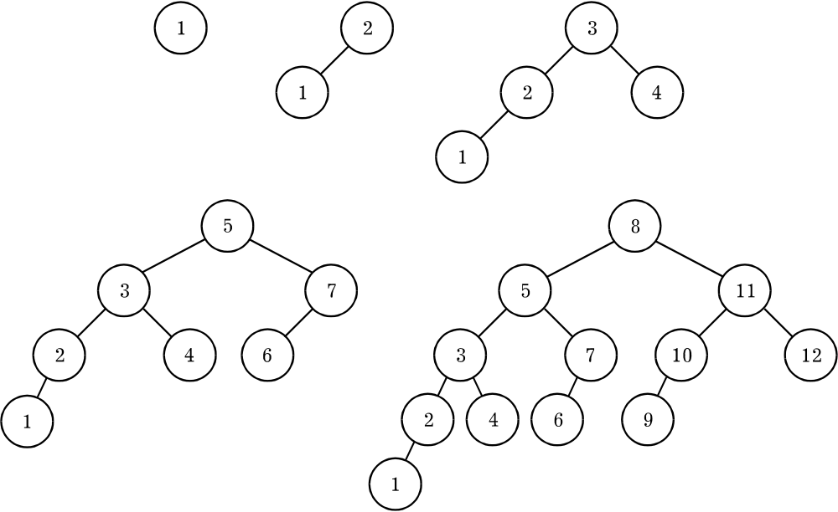
Сбалансированные (АВЛ) деревья
Деревья Фибоначчи
O(log N)

Slide 3
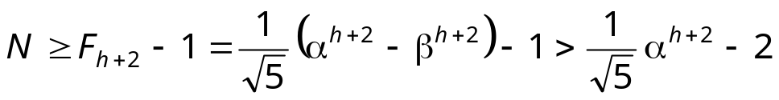
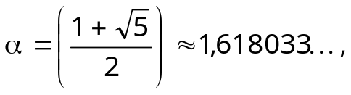
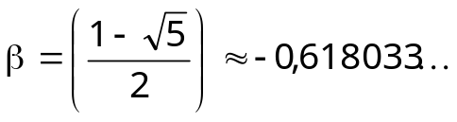

Сбалансированные (АВЛ) деревья
Теорема (Адельсон-Вельский, Ландис)
Высота h сбалансированного дерева с N узлами оценивается соотношением:
log₂(N + 1) ≤ h ≤ 1,4404 log₂(N + 2) − 0,328.
N + 1 ≤ 2^{h}
,
T_{h}
T_{h-1} T_{h-2}

Slide 4
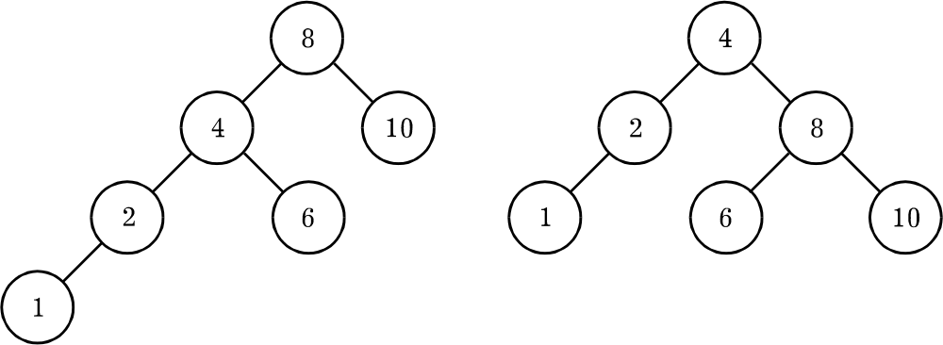
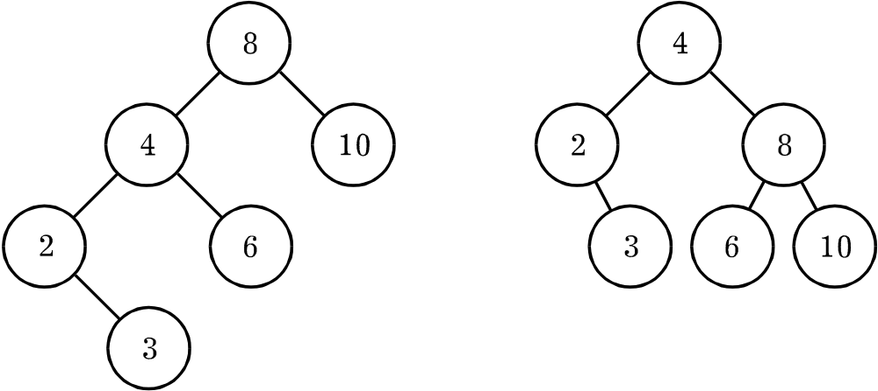
Сбалансированные (АВЛ) деревья
однократный LL-поворот

Slide 5
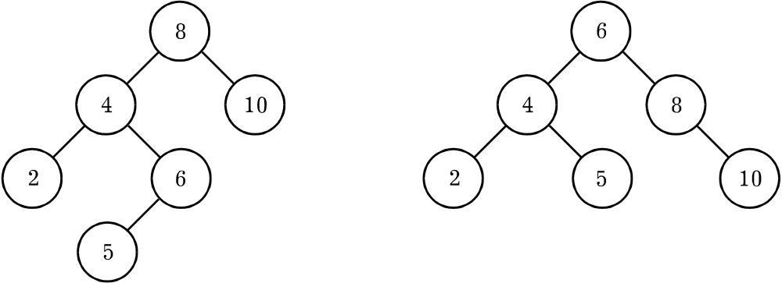
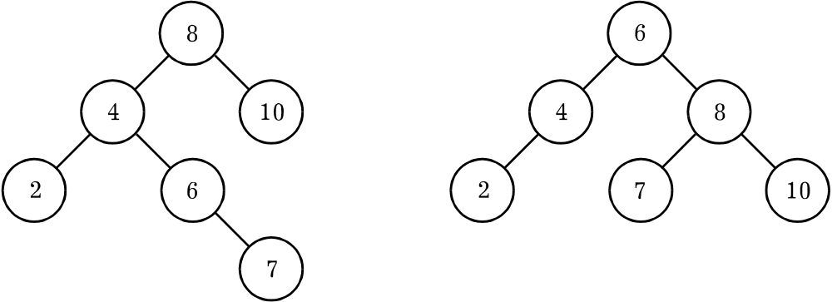
Сбалансированные (АВЛ) деревья
двукратный LR-поворот

Slide 6
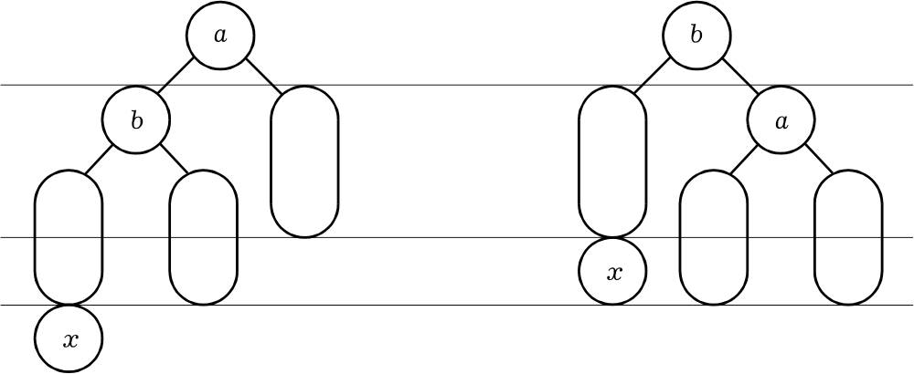
Сбалансированные (АВЛ) деревья
T^.left:=P1^.right;
P1^.right:=T;
T:=P1;

Slide 7
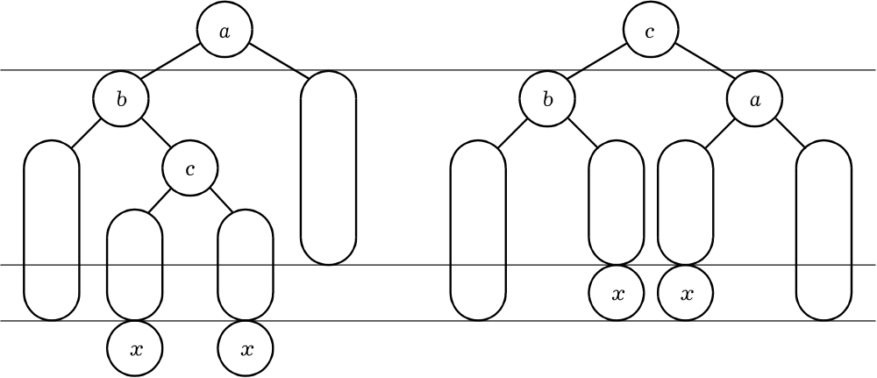
Сбалансированные (АВЛ) деревья
P1^.right:=P2^.left;
P2^.left:=P1;
T^.left:=P2^.right;
P2^.right:=T;
T:=P2;
RR-поворот, RL-поворот

Slide 8
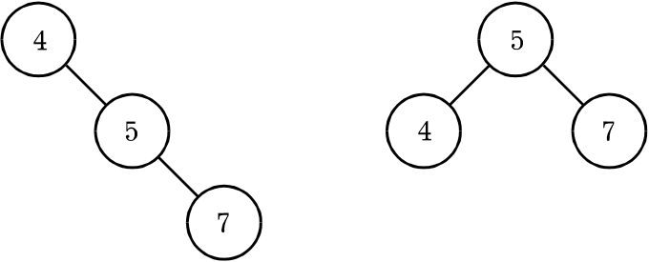
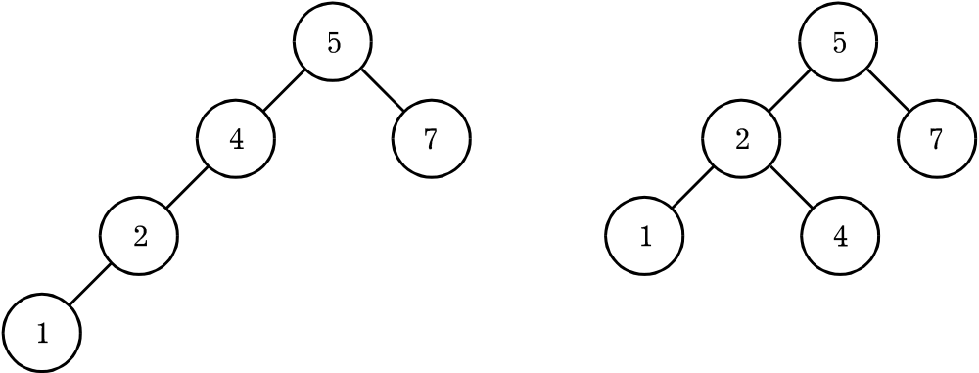
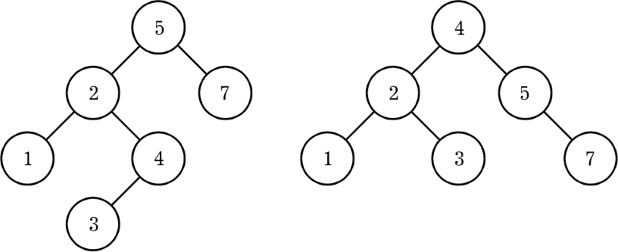
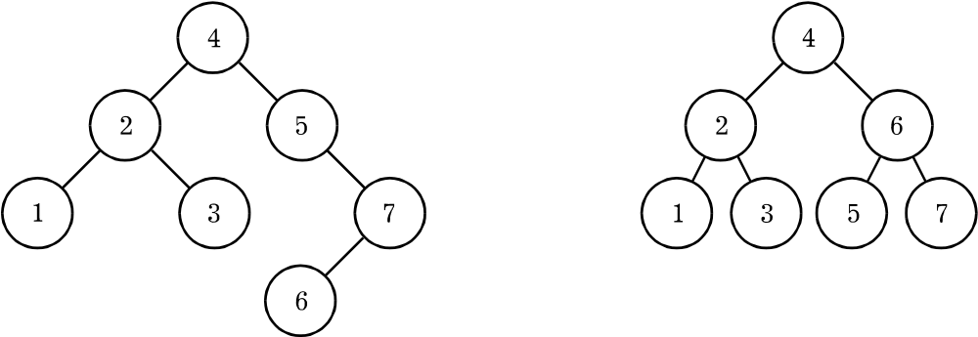
4 5 7 2 1 3 6

Slide 9
Сбалансированные (АВЛ) деревья
Type
Tree=^Node;
Node=record
Key: Tkey;
Left,Right: Tree;
Bal: -1..1
end;

Slide 10
Procedure AVLTreeInsert(x: Tkey; var T: Tree; var h: boolean);
var P1,P2: Tree;
begin
if T=nil then begin
new(T); T^.key:=x; T^.left:=nil; T^.right:=nil; T^.bal:=0; h:=true;
end
else
if x<T^.key then
BEGIN AVLTreeInsert(x, T^.left, h);
if h then
case T^.bal of
1 : begin T^.bal:=0; h:=false end;
0 : T^.bal:=-1;
-1 : begin P1:=T^.left;
if P1^.bal=-1 then {--LL--}
begin T^.left:=P1^.right; P1^.right:=T; T^.bal:=0; T:=P1;
end

Slide 11
else
begin {--LR--}
P2:=P1^.right; P1^.right:=P2^.left; P2^.left:=P1;
T^.left:=P2^.right; P2^.right:=T;
if P2^.bal=-1 then T^.bal:=+1 else T^.bal:=0;
if P2^.bal=+1 then P1^.bal:=-1 else P1^.bal:=0;
T:=P2;
end;
T^.bal:=0; h:=false;
end
End {case}
END

Slide 12
ELSE
if x>T^.key then
begin
AVLTreeInsert(x,T^.right,h);
if h then
case T^.bal of
-1: begin T^.bal:=0; h:=false end;
0: T^.bal:=+1;
1: begin P1:=T^.right;
if P1^.bal=+1 then {-----RR----}
begin T^.right:=P1^.left; P1^.left:=T;
T^.bal:=0; T:=P1;
end

Slide 13
else
begin {--RL---}
P2:=P1^.left; P1^.left:=P2^.right; P2^.right:=P1;
T^.right:=P2^.left; P2^.left:=T;
if P2^.bal=+1 then T^.bal:=-1 else T^.bal:=0;
if P2^.bal=-1 then P1^.bal:=+1 else P1^.bal:=0;
T:=P2;
end;
T^.bal:=0; h:=false;
end
end
end
end;

Slide 14
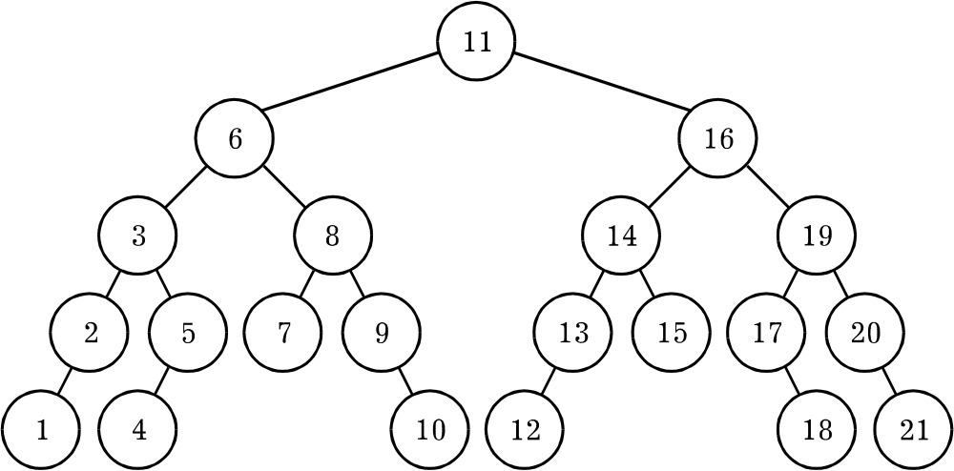
Сбалансированные (АВЛ) деревья
9 8 7 3 2 1 11 13 14 15 19 20 21 5 6 4 10 12 17 16 18

Slide 15
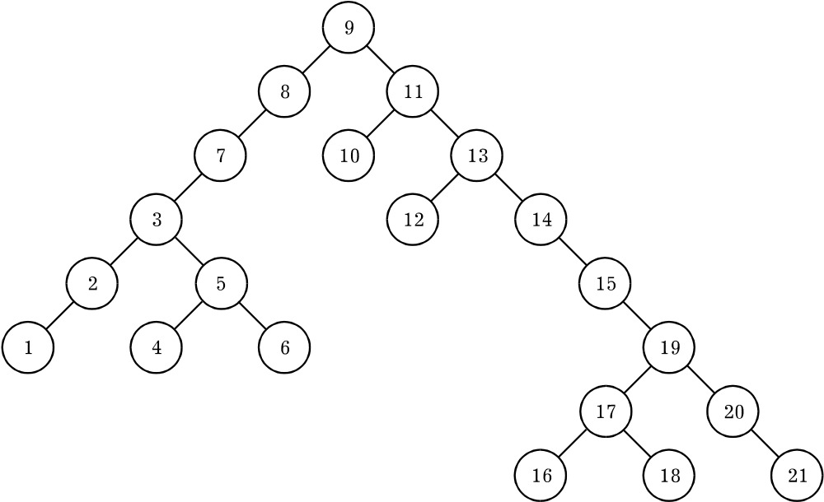

Slide 16
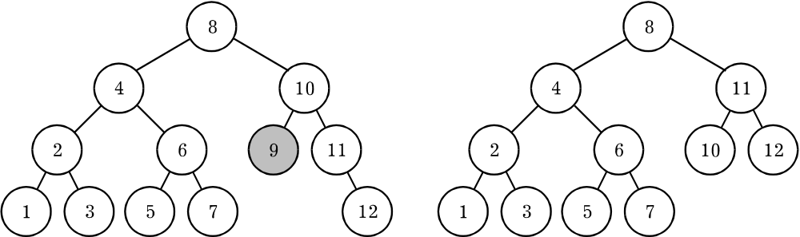
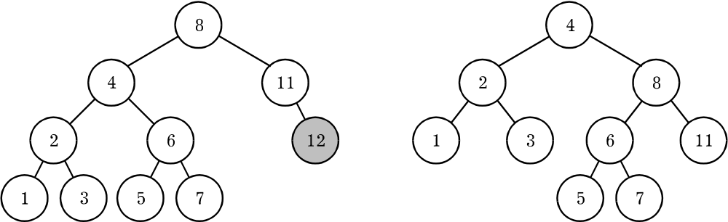
9, 10, 12, 5, 11, 4, 8, 1, 2

Slide 17
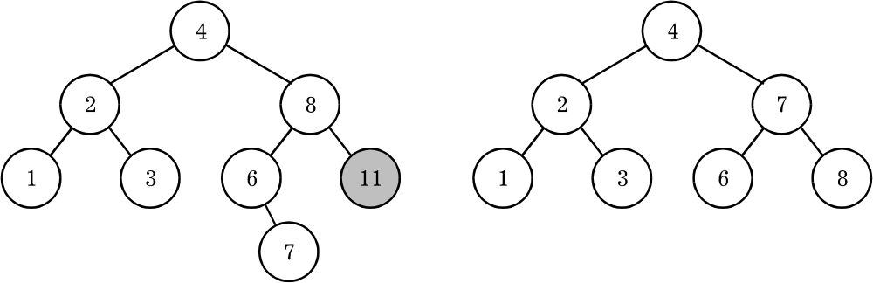
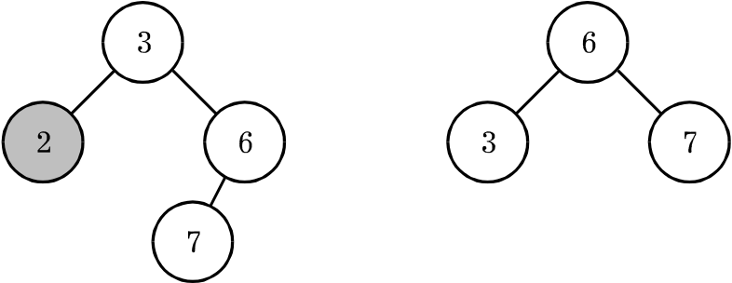
9, 10, 12, 5, 11, 4, 8, 1, 2

